Slide 1
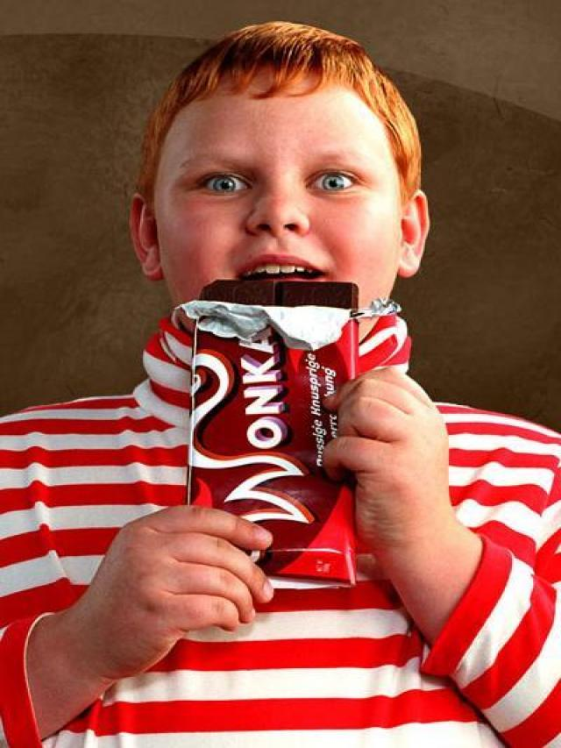
EN CHARLIE Y LA FABRICA DE CHOCOLATE, AUGUSTUS GLOOP COME CHOCOLATE

Slide 2
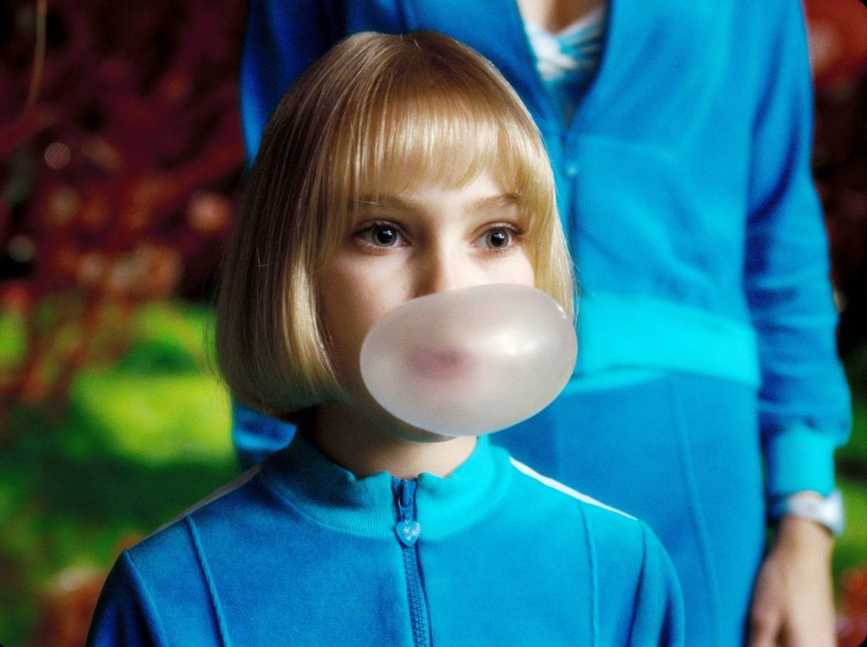
VIOLET MASTICA CHICLE TODO EL DÍA

Slide 3
MIKE TEAVE SÓLO JUEGA CON VIDEOJUEGOS

Slide 4
VERUCA ES MUY CAPRICHOSA

Slide 5
TRABAJAMOS HÁBITOS SALUDABLES COMER SANO

Slide 6
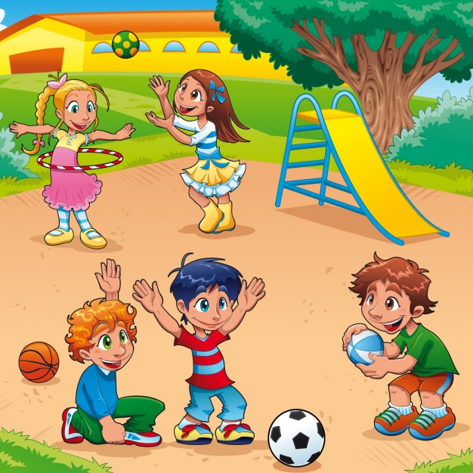
PRACTICAR DEPORTE Y JUGAR CON LOS AMIGOS

Slide 7
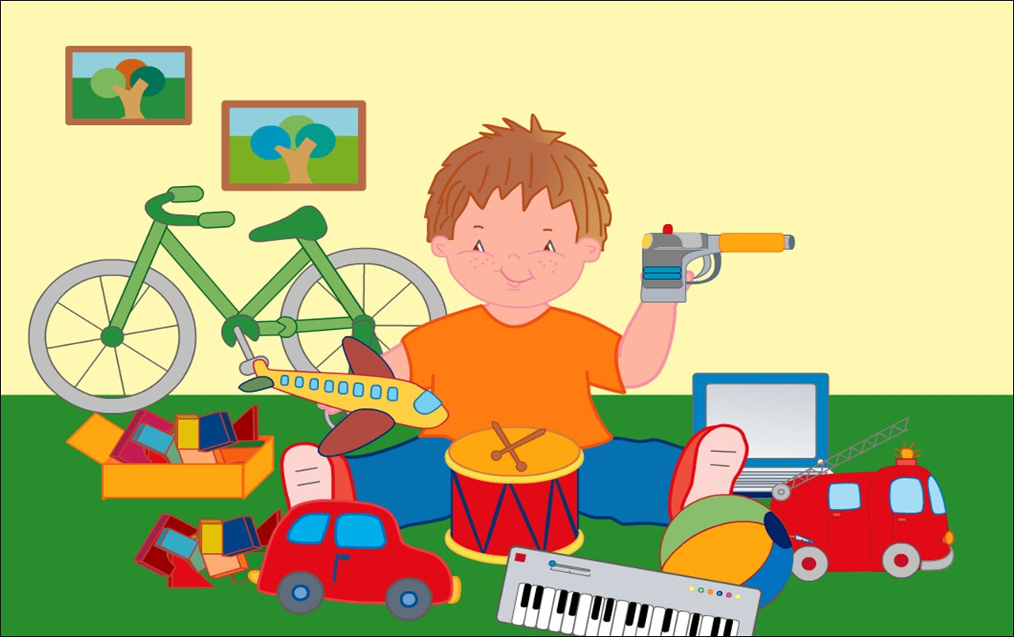
NO JUGAR SÓLO CON VIDEOJUEGOS

Slide 8
PEDIR LAS COSAS “POR FAVOR”

Slide 9
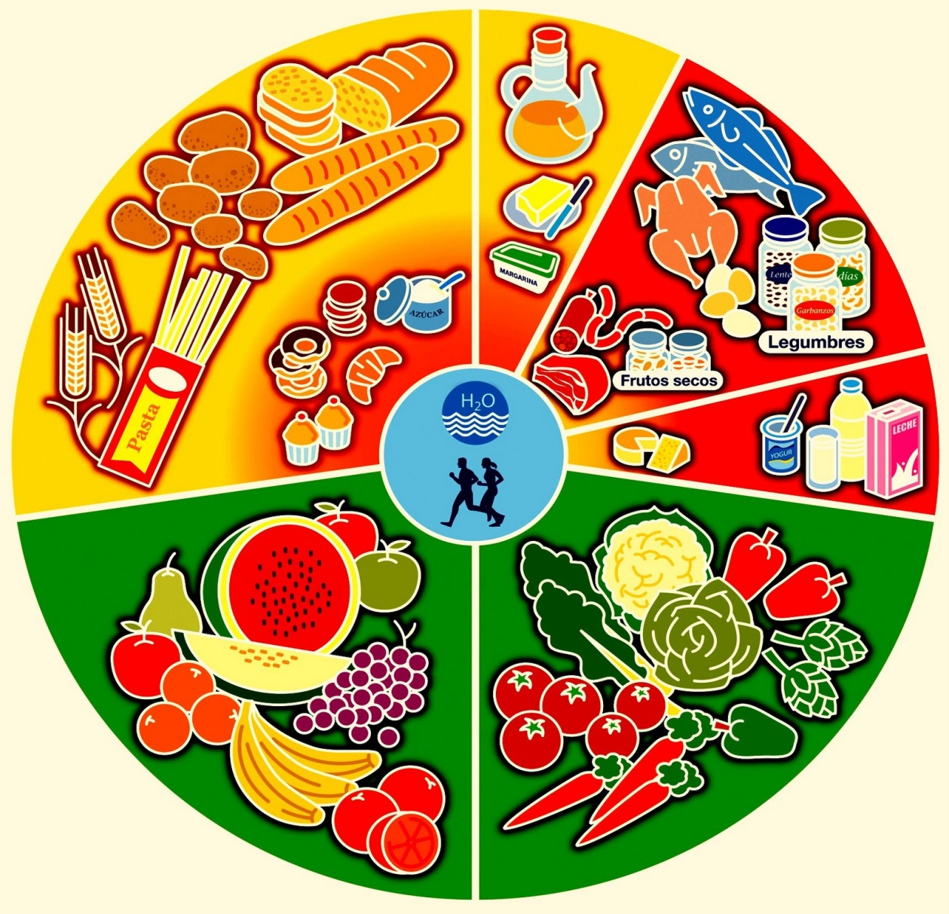
PARA TENER UNA VIDA SALUDABLE TENEMOS QUE LLEVAR UNA ALIMENTACION SANA Y PRACTICAR DEPORTE

Slide 10
ALIMENTACION SANA VERDURAS

Slide 11
FRUTAS

Slide 12
CARNE

Slide 13
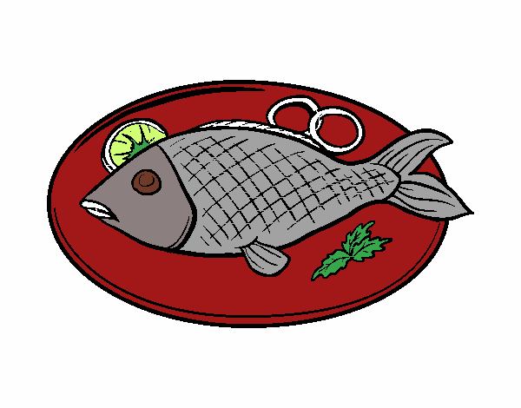
PESCADO

Slide 14
LACTEOS

Slide 15
HUEVOS

Slide 16
PASTAS Y CEREALES

Slide 17
DEPORTES JUGAR AL AIRE LIBRE

Slide 18
MONTAR EN BICICLETA
NADAR
JUGAR AL FUTBOL

Slide 19
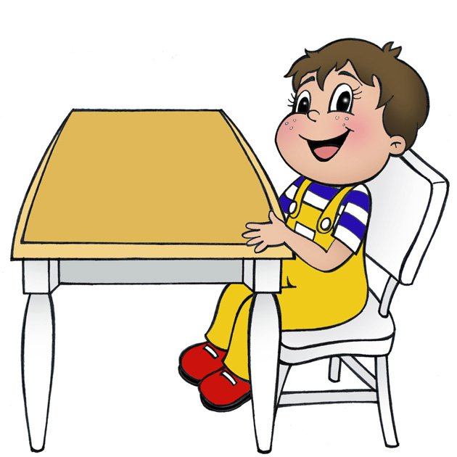
ELEGIR LA ACCIÓN CORRECTA

Slide 20
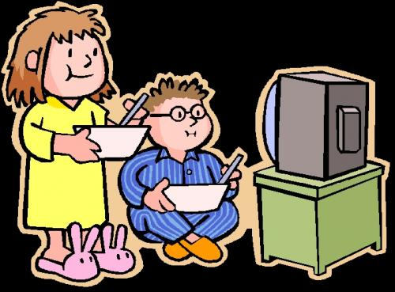
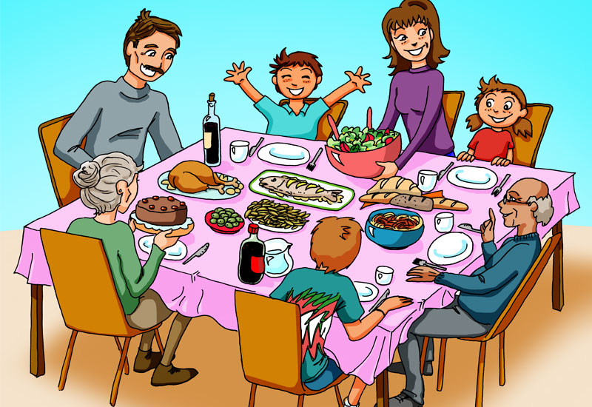

Slide 21
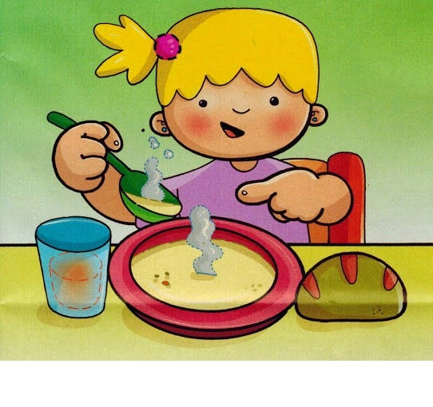

Slide 23
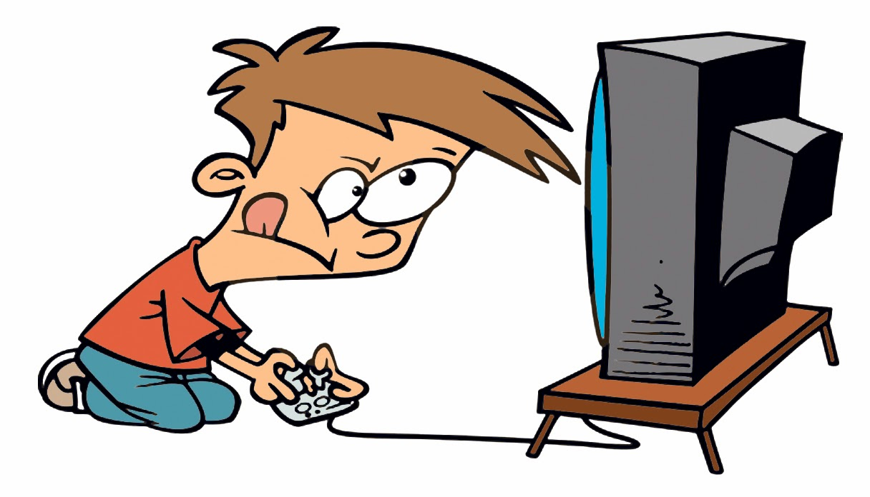

Slide 25
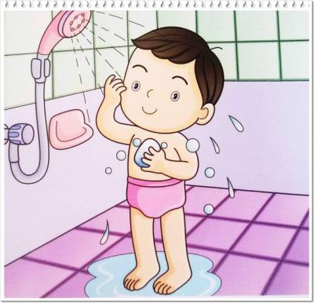

Slide 26
